Slide 1
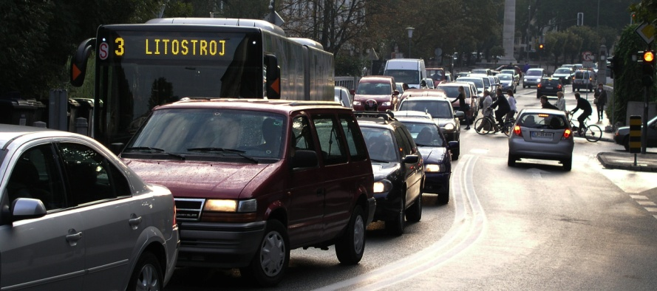
Izpostavljenost prebivalstva hrupu zaradi prometa
Sonja Jeram
Inštitut za varovanje zdravja RS
okoljskihrup@ivz-rs.si
KAZALCI OKOLJA – Promet v Sloveniji, 9. november, 2012, ARSO, Ljubljana

Slide 2

KAZALCI
[PR18] Izpostavljenost hrupu zaradi prometa
[ZD14] Izpostavljenost otrok povišani ravni hrupa cestnega prometa v osnovnih šolah in vrtcih v Ljubljani

Slide 3

CILJI
[PR18] Izpostavljenost hrupu zaradi prometa
Ocena prebivalcev, ki so izpostavljeni hrupu cestnega in železniškega prometa izven naselij
ter hrupu prometa in industrijskih
obratov v Ljubljani in Mariboru skladno
z Direktivo 2002/49/ES in Uredbo o
ocenjevanju in urejanju hrupa v okolju.
[ZD14] Izpostavljenost otrok povišani ravni hrupa cestnega prometa v osnovnih šolah in vrtcih v Ljubljani
Identifikacija osnovnih šol in vrtcev, ki so umeščeni v hrupno
okolje v MOL.
http://forum.globaltimes.cn/forum/showthread.php?t=9566

Slide 4
CILJI
DIREKTIVA 2002/49/ES
Cilj direktive je izdelati strateške karte hrupa in pripraviti akcijske načrte (operativne programe), ki bodo temeljili na rezultatih kartiranja hrupa, z namenom, da se
prepreči in zmanjša okoljski hrup, kjer je to potrebno in zlasti, kadar stopnje izpostavljenosti lahko povzročajo škodljive vplive za zdravje ljudi, in da se
ohrani kakovost okoljskega hrupa, kjer je ta dobra.
Direktiva ne določa mejnih vrednosti.

Slide 5
CILJI
SVETOVNA ZDRAVSTVENA ORGANIZACIJA
Svetovna zdravstvena organizacija v smernicah o okoljskem hrupu (WHO, 1999) in o hrupu v nočnem času (WHO, 2009) priporoča vrednosti hrupa, ki jih je pri oceni nevarnosti za zdravje in počutje ljudi potrebno smiselno upoštevati.
Ciljne vrednosti so:
za obdobje dneva in večera 55 dBA
za obdobje noči pa 45 dBA (začasni cilj 55 dBA, kjer ukrepi niso takoj izvedljivi).
Take mejne vrednosti so v Uredbi o mejnih vrednostih kazalcev hrupa določene za II. območje varstva pred hrupom, kjer v bližini ni industrijskih obratov, večjih prometnic ali letališč. Gre za območje strogo bivalnih naselji. Žal uredba v to območje ne uvršča tudi šol, vrtcev in bolnišnic.

Slide 6
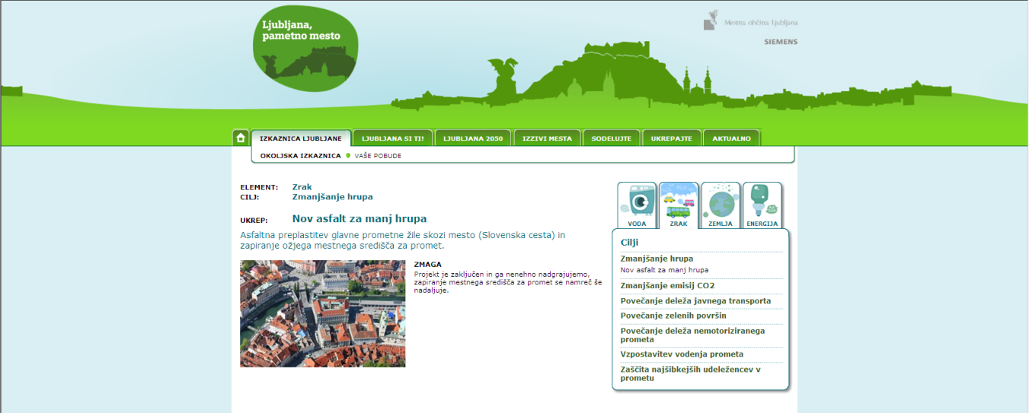
Opis trenda
Oba kazalca sta bila izdelana prvič, zato še nimamo rezultatov o spremembah v času.
V bodoče pričakujemo porast prometa in povečano izpostavljenost hrupu, v določenih mestnih območjih pa tudi zmanjšanje hrupa zaradi spremembe prometnega režima. Primer je staro mestno jedro v Ljubljani, ki je od leta 2006 zaprto za promet.
http://www.ljubljanapametnomesto.si/okoljska_izkaznica_ljubljane/okoljska_izkaznica/ukrep?measureId=44

Slide 7
Stanje
Izdelane so strateške karte hrupa za ceste ( > 6 milijonov prevozov), železniške proge (>60 000 prevozov) izven večjih naselij
Izdelana je strateška karta hrupa za MOL (Ljubljana)
Izdelana je strateška karta hrupa za MOM (Maribor)
Izdeluje se strateška karta hrupa za MONG (Nova Gorica)

Slide 8
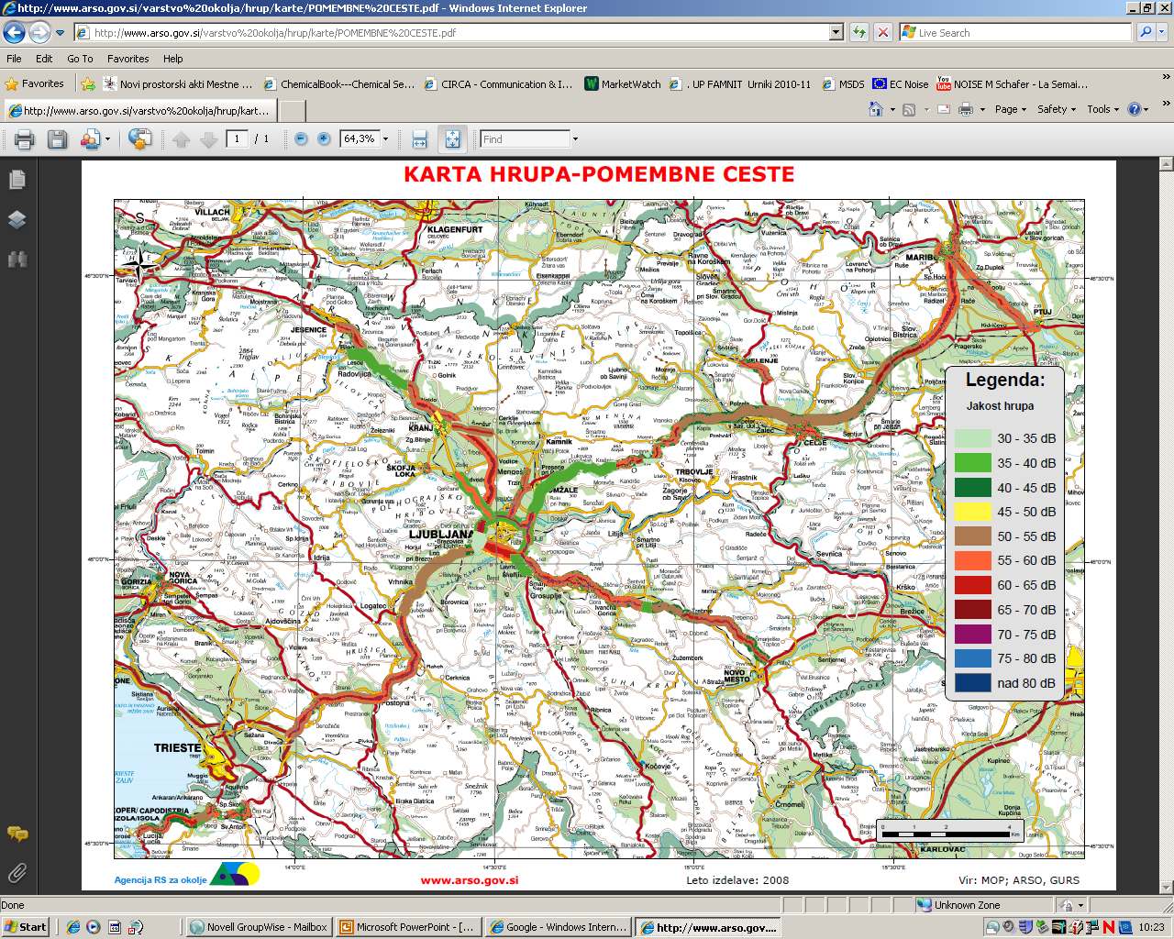
Kazalci hrupa
Ldvn Letna povprečna ocenjena
vrednost hrupa za celodnevno
obdobje (dan, večer, noč)
Ldan Letna povprečna ocenjena
vrednost hrupa za obdobje dneva
Lnoč Letna povprečna ocenjena
vrednost hrupa za obdobje noči
Vrednosti so izražene v dBA.

Slide 9
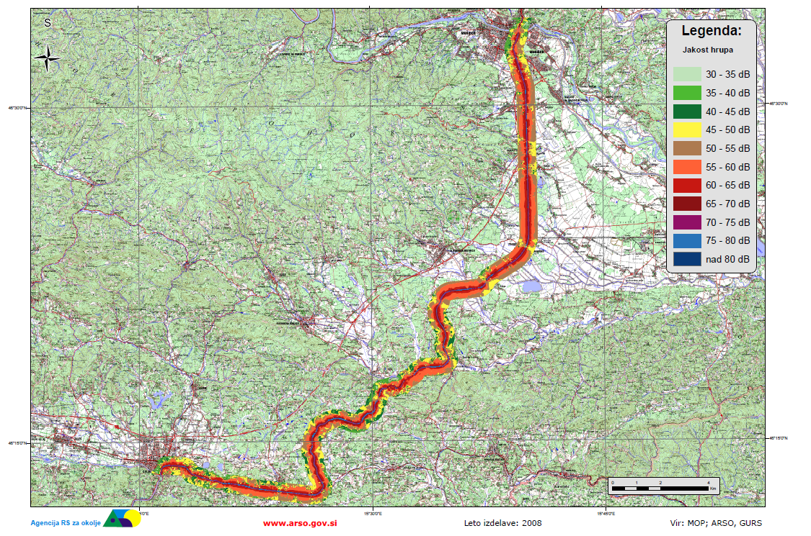
Stanje
Strateške karte hrupa: Pomembne železnice v Sloveniji, 2006 (L_{den})

Slide 10
Stanje
Strateške karte hrupa: Pomembne ceste v Sloveniji, 2006 (L_{den})

Slide 11
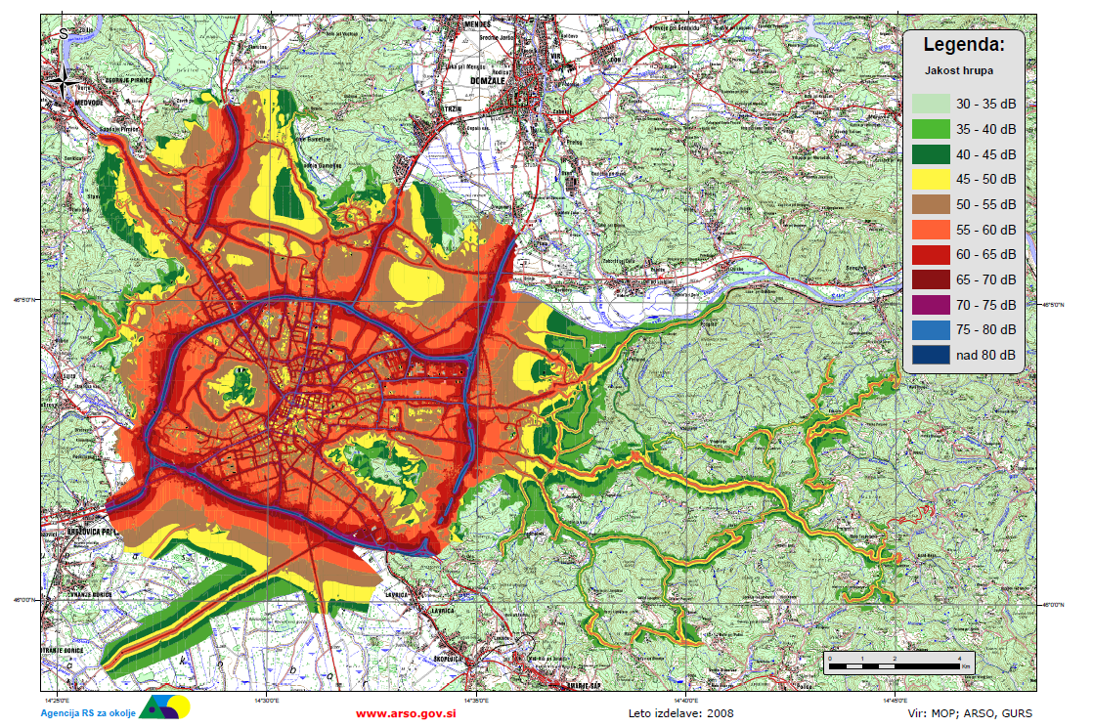
Stanje
Strateške karte hrupa: MOL, vse ceste, 2006 (L_{den})

Slide 12
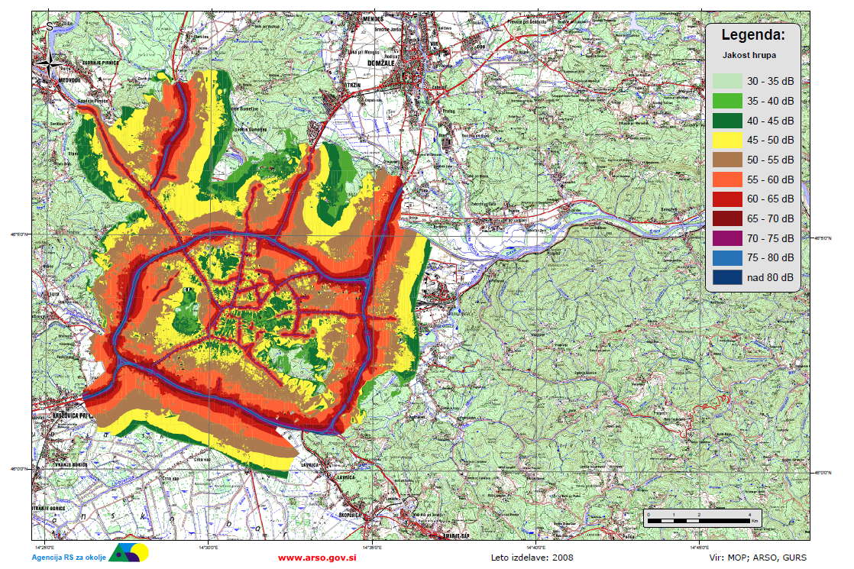
Stanje
Strateške karte hrupa: MOL, glavne ceste, 2006 (L_{den})

Slide 13
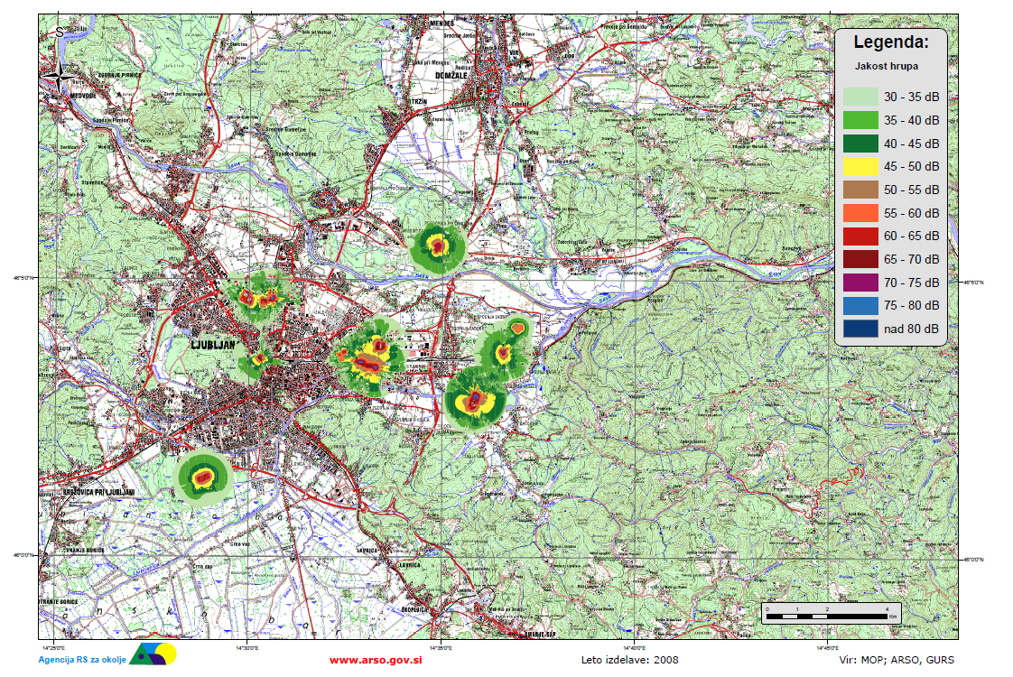
Stanje
Strateške karte hrupa: MOL, industrija, 2006 (L_{den})

Slide 14
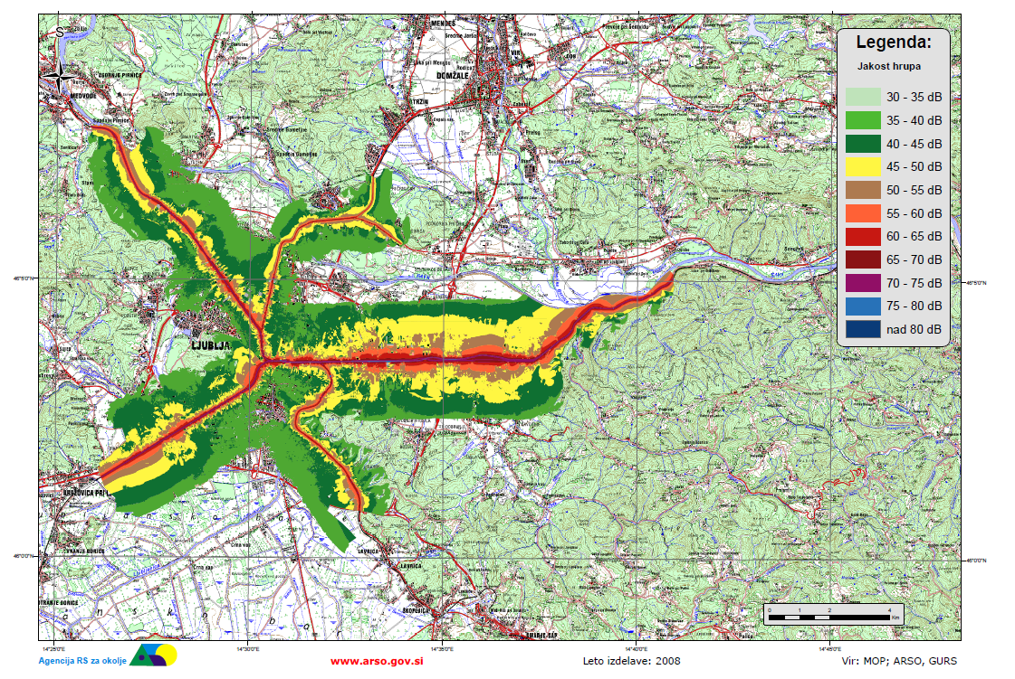
Stanje
Strateške karte hrupa: MOL, železnice, 2006 (L_{den})

Slide 15
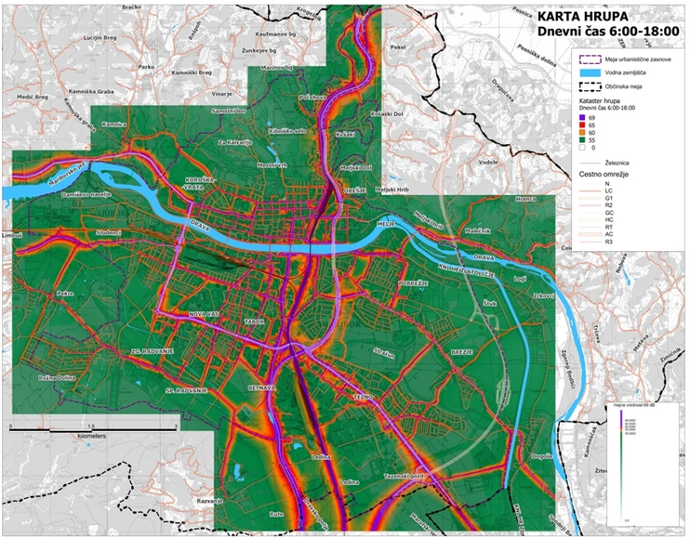
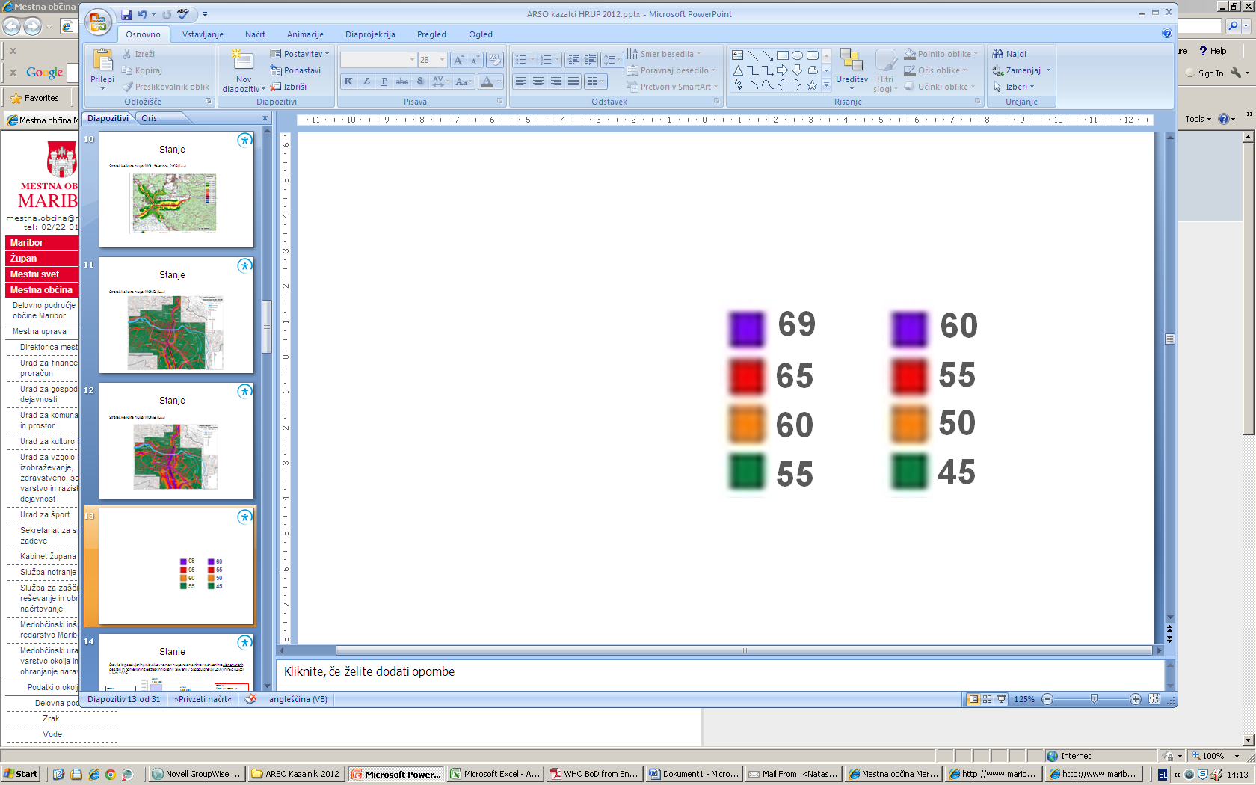
Stanje
Strateške karte hrupa: MOMB, (L_{dan})
dBA

Slide 16
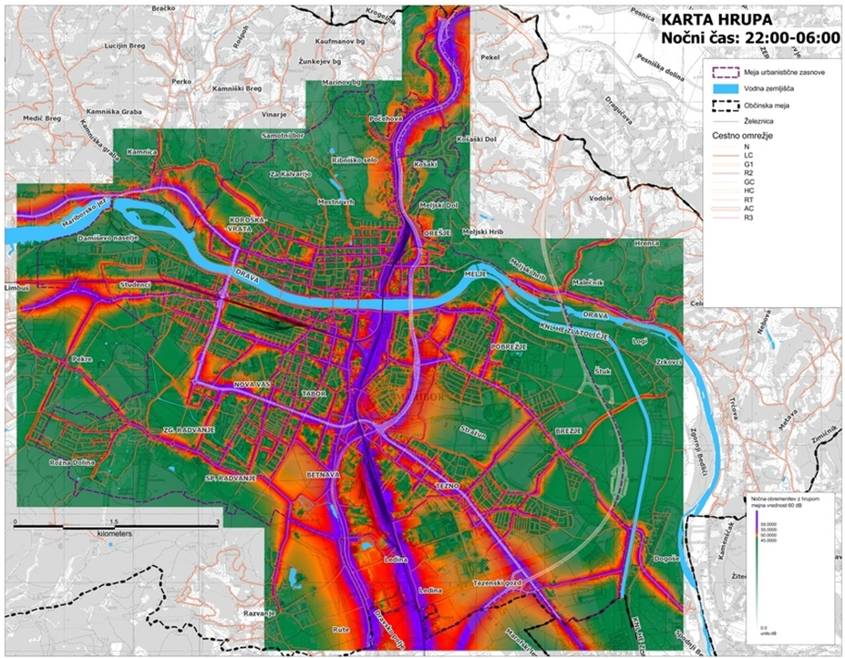
Stanje
Strateške karte hrupa: MOMB, (L_{noč})
dBA

Slide 17
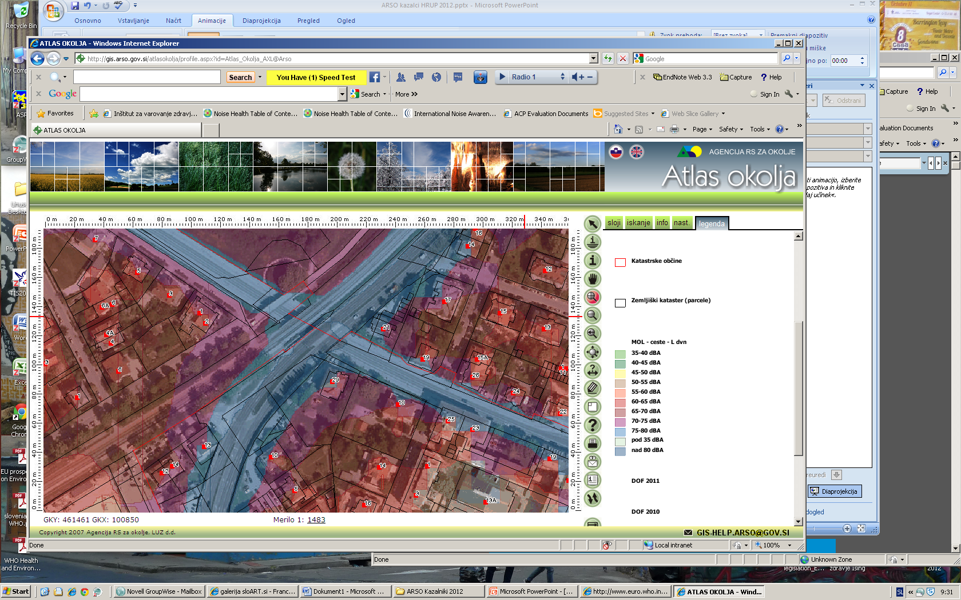
Atlas okolja

Slide 18
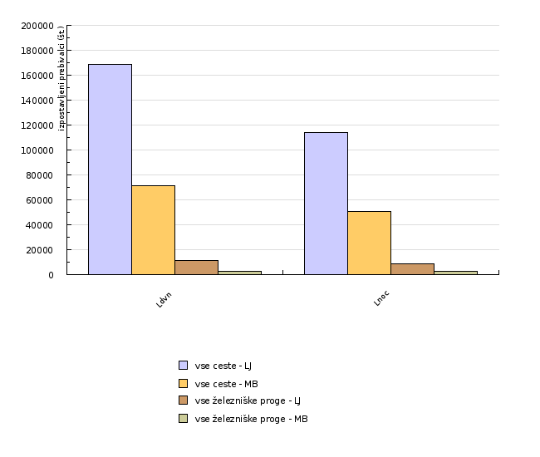
Stanje
Število izpostavljenih prebivalcev ravnem hrupa (Ldvn in Lnoč) ob cestah in železniških progah v Mestni občini Ljubljana in v Mestni občini Maribor v letu 2006
Ldvn
> 55 dBA
Lnoč
> 50 dBA

Slide 19
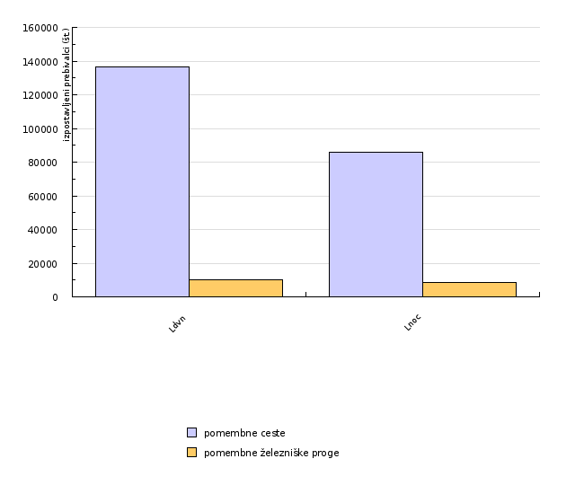
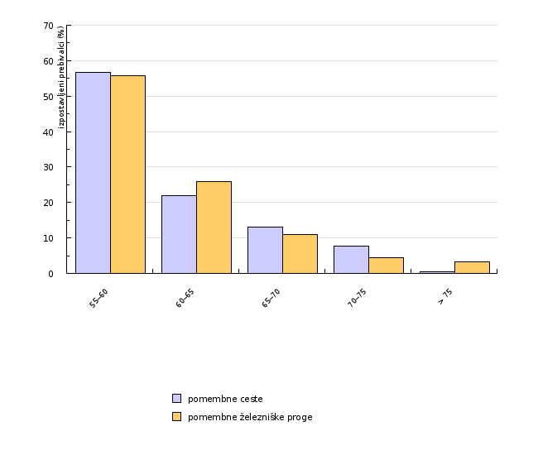
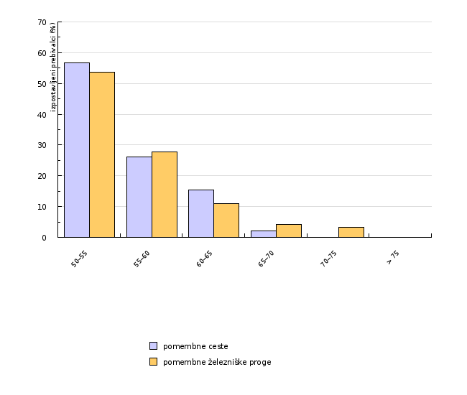
Stanje
Število izpostavljenih prebivalcev ravnem hrupa nad “mejnima” vrednostma ob pomembnih
cestah in pomembnih železniških progah v Sloveniji v obdobju dneva (Ldvn) in noči (Lnoč) v letu 2006
Ldvn
> 55 dBA
Lnoč
> 50 dBA

Slide 20
Stanje
Število izpostavljenih prebivalcev ravnem hrupa nad “mejnima” vrednostma ob pomembnih
cestah v Sloveniji v obdobju dneva (Ldvn) in noči (Lnoč) v letu 2006
Ldvn
> 55 dBA
Lnoč
> 50 dBA
OCENA
ŠTEVILA OSEB, KI IMAJO RESNE
MOTNJE SPANJA
OB CESTAH
~6000
OCENA
ŠTEVILA ZELO VZNEMIRJENIH OSEB
OB CESTAH
~14000

Slide 21
Stanje
Število izpostavljenih prebivalcev ravnem hrupa nad “mejnima” vrednostma ob pomembnih
cestah v Sloveniji v obdobju dneva (Ldvn) in noči (Lnoč) v letu 2006
Ldvn
> 55 dBA
Lnoč
> 50 dBA
OCENA
ŠTEVILA OSEB, KI IMAJO RESNE
MOTNJE SPANJA
OB CESTAH
~6000 (DALY = 420)
… EUR
OCENA
ŠTEVILA ZELO VZNEMIRJENIH OSEB
OB CESTAH
~14000 (DALY = 281)
… EUR
Notes:
50.000 euroes to 100.000 euroes per life year

Slide 22
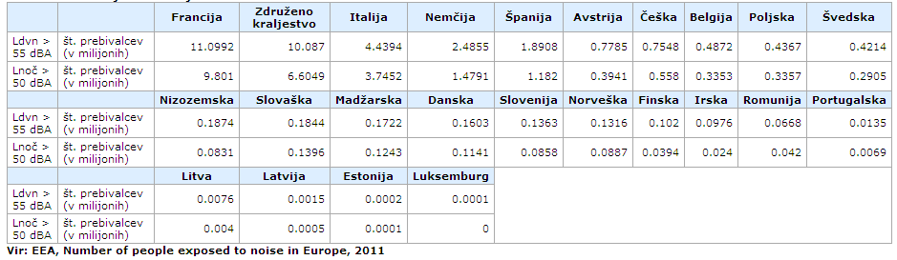
Stanje
Število izpostavljenih prebivalcev ravnem hrupa nad mejnima vrednostnima za obdobje dneva (Ldvn) in noči (Lnoč) ob pomembnejših cestah izven strnjenih naselij v izbranih državah EU-27 v letu 2007

Slide 23
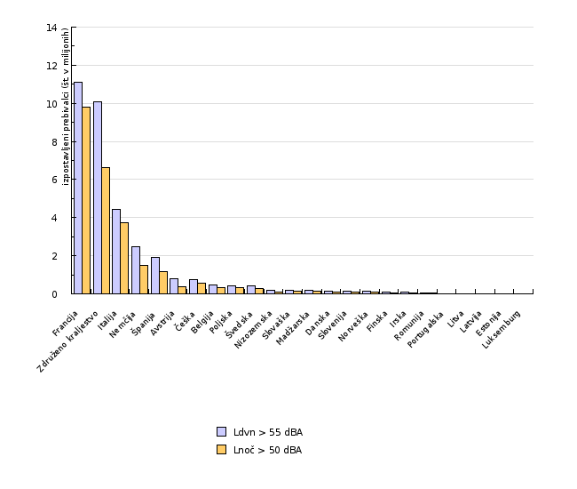
Stanje
Število izpostavljenih prebivalcev ravnem hrupa nad mejnima vrednostnima za obdobje dneva (Ldvn) in noči (Lnoč) ob pomembnejših cestah izven strnjenih naselij v izbranih državah EU-27 v letu 2007

Slide 24
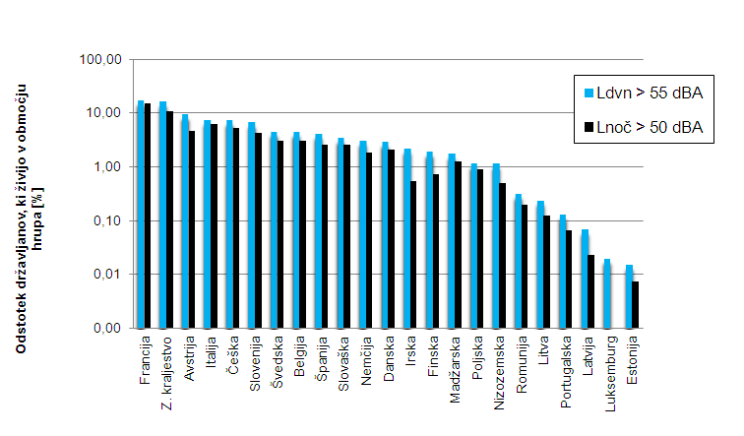
Stanje
Odstotek izpostavljenih prebivalcev ravnem hrupa nad mejnima vrednostnima za obdobje dneva (Ldvn) in noči (Lnoč) ob pomembnejših cestah izven strnjenih naselij v izbranih državah EU-27 v letu 2007, glede na število prebivalcev v posamezni državi

Slide 25
Izpostavljenost osnovnih šol in vrtcev v Ljubljani

Slide 26
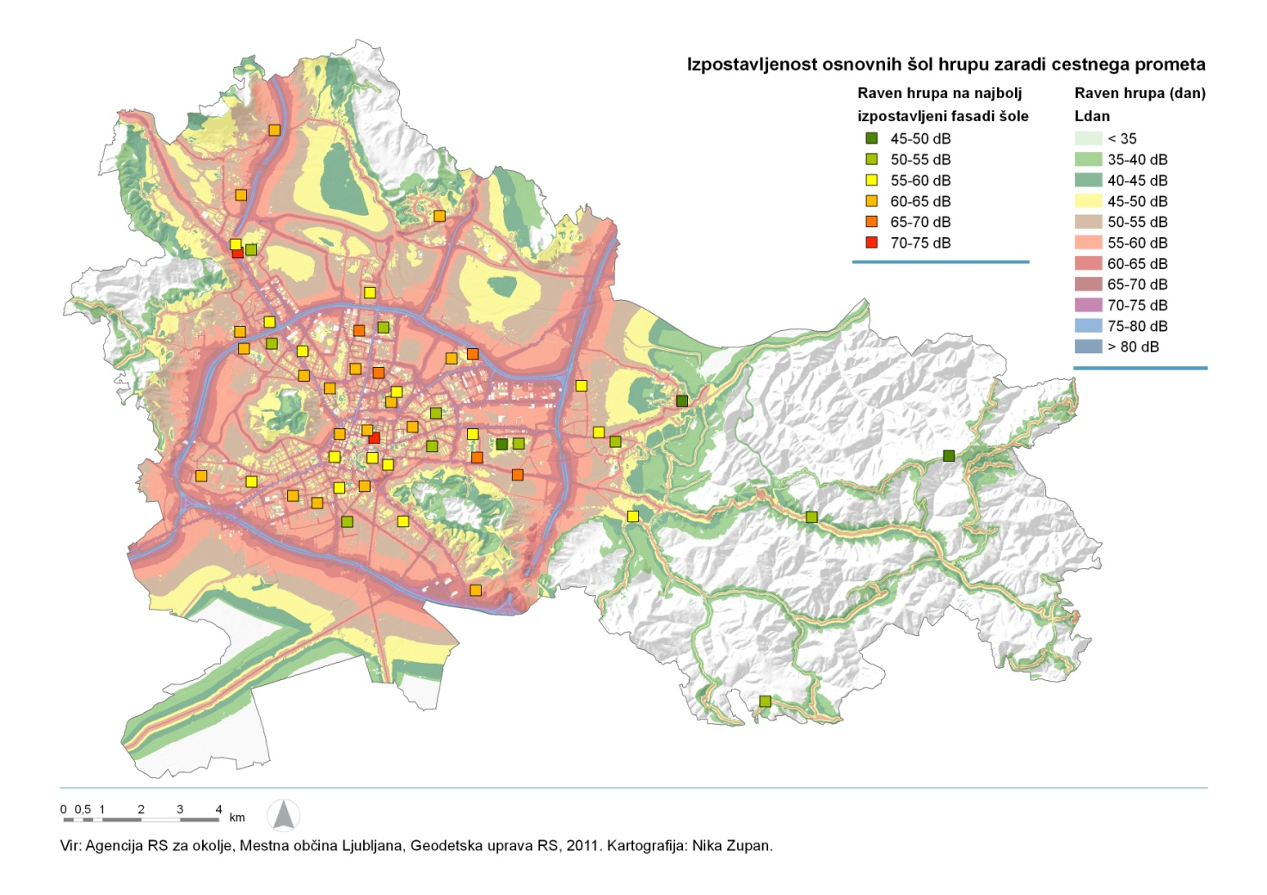
OSNOVNE ŠOLE
Osnovne šole v Ljubljani, ki so v okolju, kjer hrup presega mejne vrednosti za otroška igrišča (WHO, 1999)

Slide 27
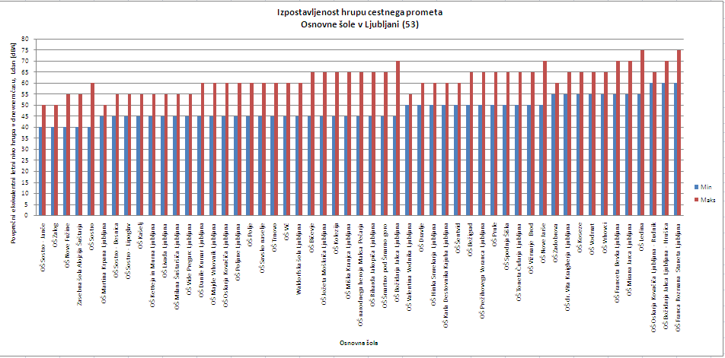
OSNOVNE ŠOLE

Slide 28
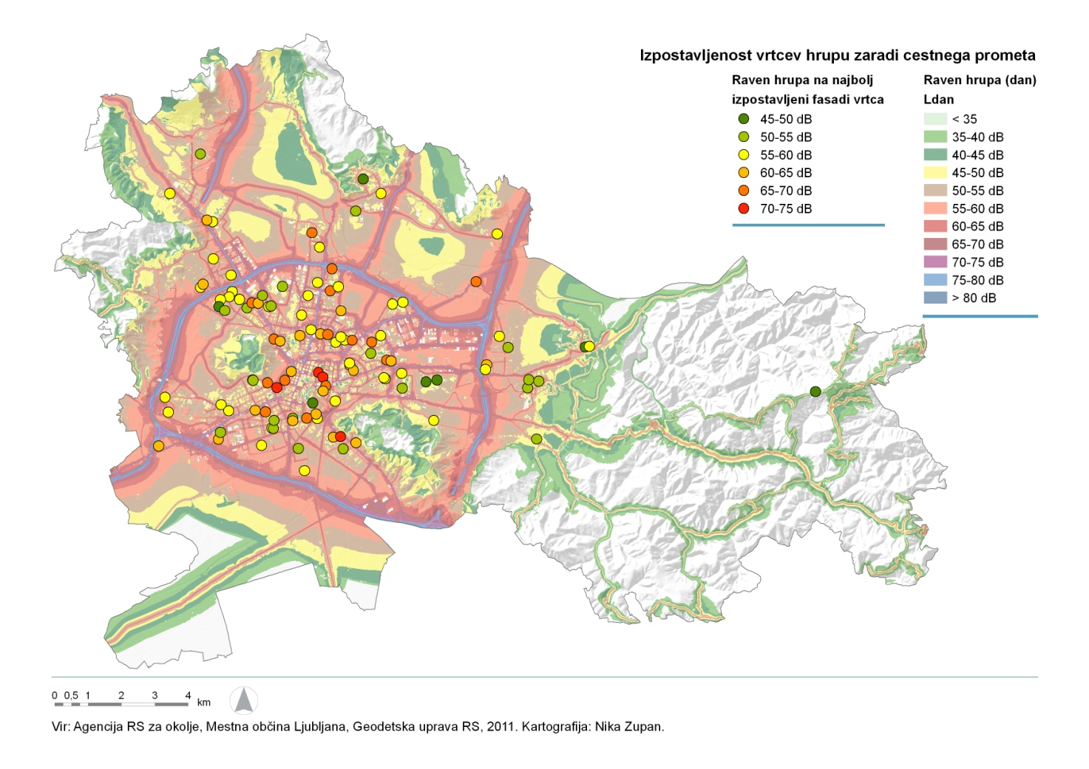
VRTCI
Vrtci v Ljubljani, ki so v okolju, kjer hrup presega mejne vrednosti za otroška igrišča (WHO, 1999)

Slide 29
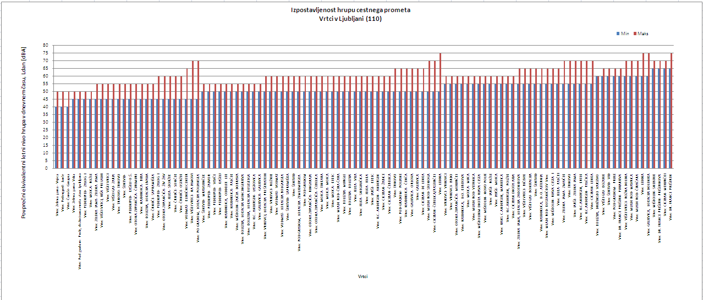
VRTCI

Slide 30
Rezultati
 |  |  | Fasade
 | ŠOLE | vse | vsaj ena | vse |  | Skupaj | 2010/2011
 | Ldan dBA | > 55 | > 55 | < 55
 | št šol | 3 | 37 | 13 |  | 53 | šol
 | št učencev | 498 | 15849 | 3461 |  | 19808 | učencev
 |  |  | Fasade
 | VRTCI | vse | vsaj ena | vse |  | Skupaj | 2010/2011
 | Ldan dBA | > 55 | > 55 | < 55
 | št vrtcev | 14 | 67 | 29 |  | 110 | vrtcev
 | št otrok | 1429 | 8477 | 3155 |  | 13061 | otrok
 | * | 1 | 9 | 3
 | * Št. vrtcev za katere ni podatka o št. otrok.

Slide 31
Cilji
V skladu z Direktivo 2002/49/ES morajo vse države članice pripraviti operativne programe (OP) varstva pred hrupom s ciljem zmanjšati število prebivalcev, ki so izpostavljeni prekomernemu hrupu, v skladu z WHO smernicami (WHO, 1999, 2009).
Za Slovenijo je pomembno, da stanje čim bolj natančno in primerljivo z ostalimi državami ocenimo, pripravimo OP in zmanjšamo izpostavljenost ogroženih prebivalcev. Poskrbeti moramo za dobro prostorsko načrtovanje, da ne bomo kreirali novih problemov povezanih z okoljskim hrupom in zdravjem ljudi.

Slide 32
Zakaj je obravnavana tematika za SI pomembna
Tematika je tako za Slovenijo kot za ostale države pomembna zaradi zaščite prebivalstva pred negativnimi učinki hrupa na naše zdravje. Gre za zmanjšanje vznemirjenosti in motenj spanja, za ustvarjanje kvalitetnega učnega okolja v šolah in vrtcih, za zagotavljanje primernega okolja zdravstvenih ustanov, kjer bolniki okrevajo v največji možni meri. Pomembno, je vedeti, da stalen hrup, na katerega se navadimo in menimo, da na nas nima vpliva, pri dolgotrajni izpostavljenosti lahko poveča tveganje za pojav srčno-žilnih bolezni. Takšno izpostavljenost prebivalcev moramo preprečiti.

Slide 33
Izzivi za prihodnost
Boljše načrtovanje posegov v okolje
Poglaviten problem predstavlja obstoječe stanje, kjer za primerno zaščito prebivalcev ni preprostih rešitev.
Drug problem je finančne narave, saj zaščita pred hrupom ni poceni.
Nujno bi bilo potrebno oceniti breme bolezni, ki ga za prebivalce Slovenije predstavlja okoljski hrup prometa. Na ta način bi lahko ocenili finančno breme in pretehtali upravičenost postavitve protihrupnih ograj ali izvedbo drugih ukrepov. Svetovna zdravstvena organizacija v poročilu o Bremenu bolezni zaradi okoljskega hrupa omenja pomemben delež bremena bolezni, ki ga hrup predstavlja med okoljskimi faktorji in predvsem zato, ker je okoljski hrup v porastu.
EBoDE, 2010 [web site] (http://en.opasnet.org/w/Ebode; 23 Oktober, 2012).
Health and environment in Europe: progress assessment. Copenhagen, WHO Regional Office for Europe, 2010) (http://www.euro.who.int/document/E93556.pdf; 23 October, 2012).
Notes:
The EBD is expressed as disability- adjusted life years (DALYs). DALYs are the sum of the potential years of life lost due to
premature death and the equivalent years of “healthy” life lost by virtue of being in states of poor health or disability.
According to preliminary results from the Environmental Burden of Disease (EBD) in Europe project in six European countries (2) reported at the WHO Ministerial
Conference held in Parma in March 2010 (3), traffic noise was ranked second among the selected environmental stressors evaluated in terms of their public health
impact in six European countries. Further, the trend is that noise exposure is increasing in Europe compared to other stressors (e.g. exposures to second hand
smoke, dioxins and benzene), which are declining.
EBoDE, 2010 [web site] (http://en.opasnet.org/w/Ebode, accessed 23 October 2012).
Health and environment in Europe: progress assessment. Copenhagen,WHO Regional Office for Europe, 2010) (http://www.euro.who.int/document/E93556.pdf, accessed 23 Octobre 2012).

Slide 34
Kaj lahko sami naredimo?
Opozarjanje na probleme: Prebivalci moramo sistematično in korektno opozarjati na probleme.
Zmanjšanje hitrosti in načina vožnje: Predvsem vozniki motornih koles bi morali biti pozorni, da z vožnjo ne vznemirjajo prebivalcev ali v nočnem času ne motijo njihovega spanja.
Vzdrževanje vozil: Primerno je potrebno poskrbeti za vzdrževanje vozila in s tem preprečiti nepotreben hrup.
Izbira bivališča: Za bivanje izberemo območje večje stopnje varstva pred hrupom.
Omilitveni ukrepi: Ti ukrepi so izhod v sili. Protihrupna okna, primerna razporeditev prostorov v stanovanju in dobra prostorska akustika so rešitve, ki bodo težave povezane s hrupom omilile, ni pa to dolgoročna oziroma trajnostna rešitev.

Slide 35
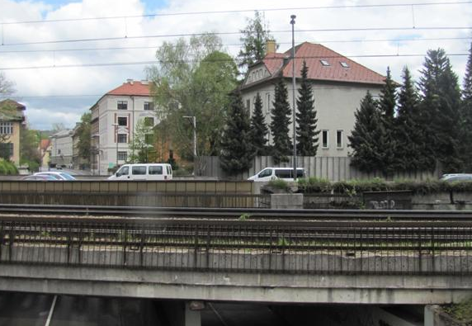
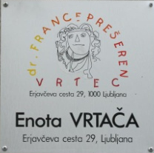
Predlagani ukrepi
PRIMER: Popravilo protihrupne ograje pri vrtcu na Vrtači v Ljubljani

Slide 36
ZAHVALA ZA POMOČ PRI IZVEDBI MERITEV HRUPA
Maja Kunaver in Nežka Poljanšek, Vrtec France Prešeren
Klemen Jurkovič, ZZV Kranj

